Slide 1
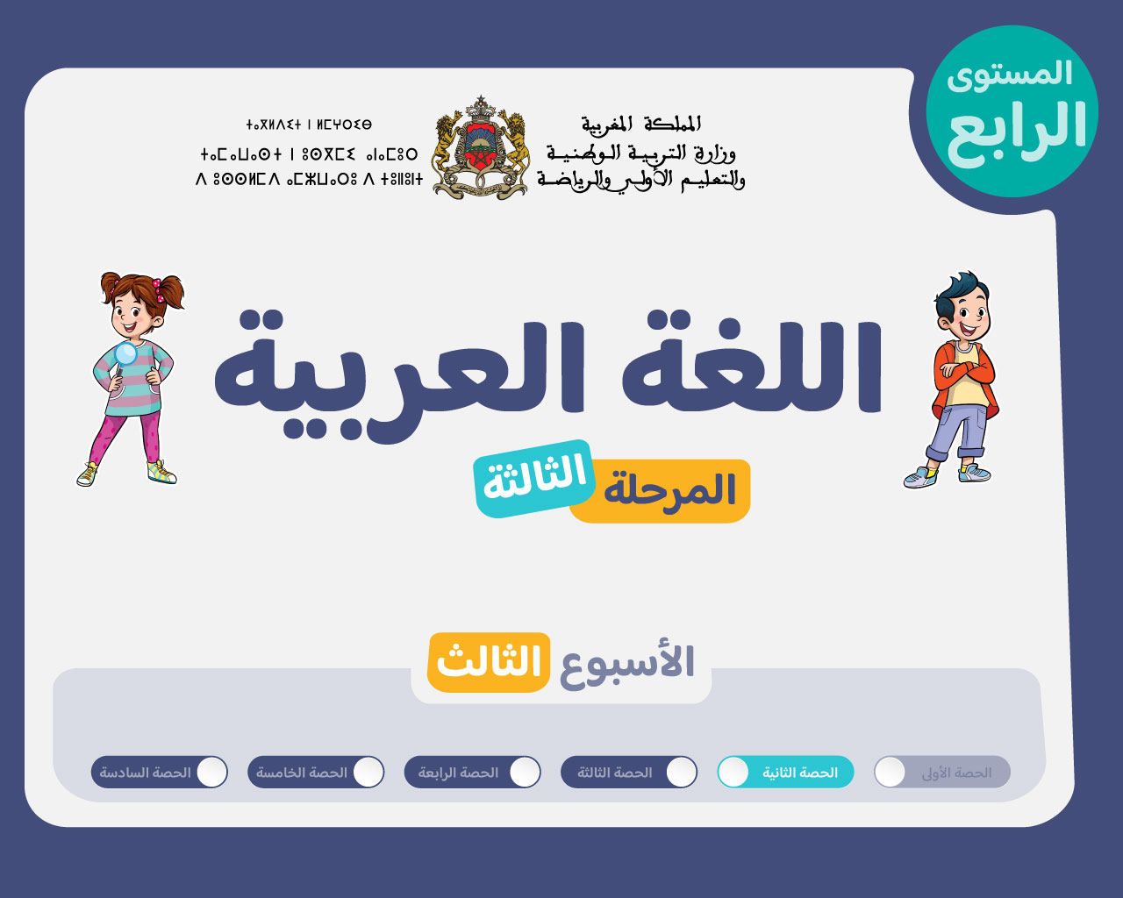

Slide 2






تعيين تلميذ(ة) للإجابة
توجيهات و شرح التعليمات
عرض فيديو
المرور بين الصفوف للمساعدة و تصحيح الإنجازات
عمل في ثنائيات
نهاية الشريط، المرور إلى الشريحة الموالية.

Slide 3

تنظيم حصص الأسبوع
اليوم 4 -
اليوم1 -
نشاط اعتيادي
ورشة الكتابة: الإملاء
ورشة الكتابة : إنتاج كتابي - الحصة 1
نشاط اعتيادي
المعجم
الاستماع والتحدث
اليوم 5 -
اليوم 2 -
نشاط اعتيادي
قراءة : استثمار النص
ورشة الكتابة : إنتاج كتابي - الحصة 2
نشاط اعتيادي
قراءة : التوقع والتحقق- الفهم العام
قراءة : تعلم استراتيجية الفهم
اليوم 6 -
اليوم 3 -
Révision
Lecture offerte
نشاط اعتيادي
قراءة : استثمار الاستراتيجية
ورشة الكتابة: الصرف والتحويل
نشاط اعتيادي (30)
شكل و فهم (40)

Slide 4
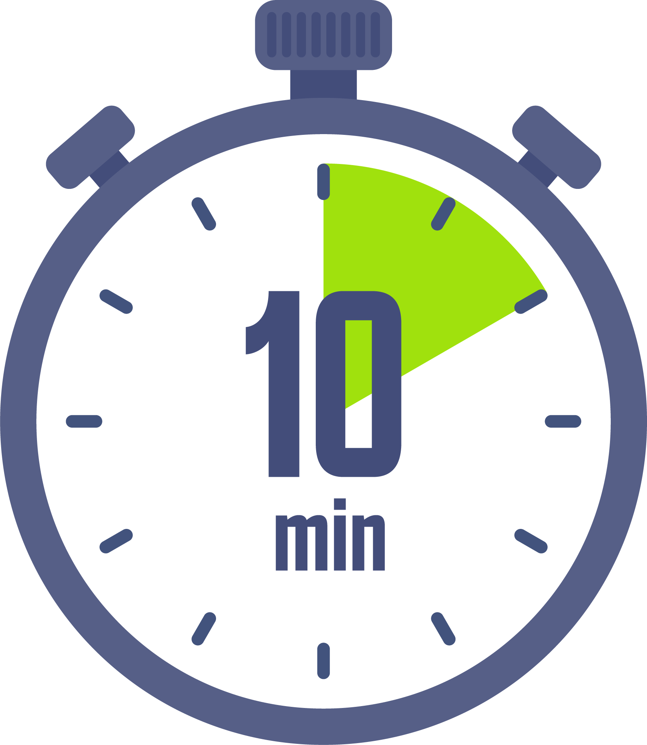

هيكلة حصة اليوم
تحدي الفهم
اَلْموسيقى ٱلْأَنْدَلُسِيَّةُ:التوقع و التحقق والفهم العام
اَلْموسيقى ٱلْأَنْدَلُسِيَّةُ- توظيف استراتيجية الفهم.

Slide 5

عند نهاية الحصة
على الأقل 80% من المتعلمين سيكونون قادرين على:
توقع مضمون النص القرائي و الإجابة على أسئلة الفهم العام؛
توظيف استراتيجية تحديد الأفكار الرئيسة.

Slide 6



افتتاح الحصة
افتتاح الحصة
الترحيب.
تدبير السلوك.
تحدي الفهم.

Slide 7

مرحبا بكم. سننطلق في حصة اللغة العربية.
اختــتام الحــصة
قراءة 2
قراءة 1
نشاط اعتيادي

Slide 8



قبل أن نبدأ حصة اليوم سأذكركم بشروط الحصول على نجمة السلوك الجيد.
في كل حصة سيفوز ثلاثة منكم بالنجمة
اختــتام الحــصة
قراءة 2
قراءة 1
نشاط اعتيادي
أَثْناءَ ٱلْعَمَلِ في ثُنائِيّاتٍ أُقَدِّمٌ إِجابَتي لِزَميلي وَ أُناقِشُ إِجابَتَهُ.
أَلْتَزِمُ بِإِجْراءاتِ ٱسْتِعْمالِ ٱلْأَلْواح.
أَتَحَدَّثُ بِلُغَةٍ عَرَبِيَّةٍ سَليمَةٍ مِنَ ٱلأَخْطاءِ.

Slide 9


اختــتام الحــصة
قراءة 2
قراءة 1
نشاط اعتيادي
ضعوا اللوحة والكراسة في القمطر.

Slide 10
انشطة اعتيادية
تحدي الفهم

Slide 11

في حصة اليوم، ستتدربون على الإجابة بسرعة عن أسئلة للفهم على شكل اختيار من متعدد.
اختــتام الحــصة
قراءة 2
قراءة 1
نشاط اعتيادي

Slide 12

خذوا ألواحكم.
اختــتام الحــصة
قراءة 2
قراءة 1
نشاط اعتيادي

Slide 13
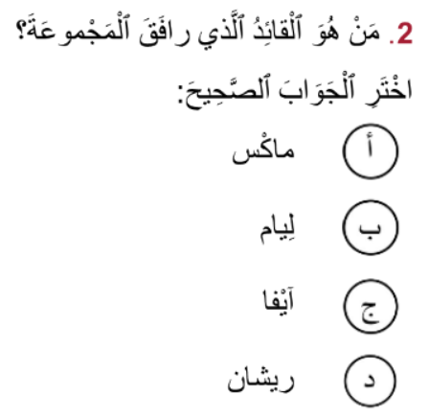
اقرؤوا السؤال جيدا . حددوا المطلوب. تذكروا كل الاختيارات المقدمة.
اختــتام الحــصة
قراءة 2
قراءة 1
نشاط اعتيادي

Slide 14
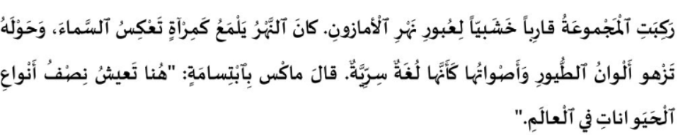
ابحثوا عن الجواب في النص . انتبهوا سيختفي النص بعد 10 ثوان.
اختــتام الحــصة
قراءة 2
قراءة 1
نشاط اعتيادي

Slide 15
اكتبوا حرف أو حروف الجواب الصحيح ثم ارفعوا الألواح عند سماع الاشارة.
اختــتام الحــصة
قراءة 2
قراءة 1
نشاط اعتيادي

Slide 16

صححوا. من وجد جميع الإجابات؟ من يشرح جوابه؟
اختــتام الحــصة
قراءة 2
قراءة 1
نشاط اعتيادي

Slide 17
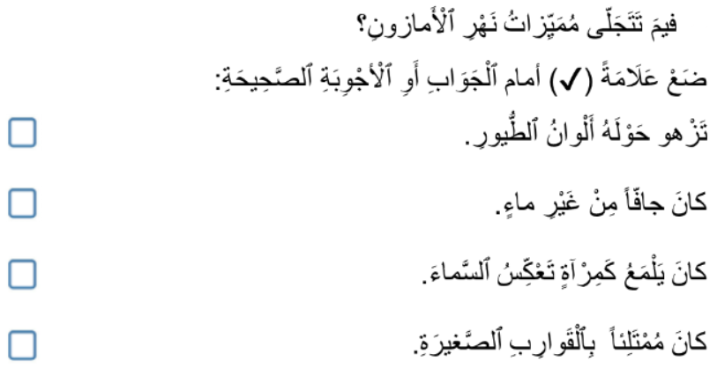
اقرؤوا السؤال جيدا . حددوا المطلوب. تذكروا كل الاختيارات المقدمة.
اختــتام الحــصة
قراءة 2
قراءة 1
نشاط اعتيادي

Slide 18
ابحثوا عن الجواب في النص . انتبهوا سيختفي النص بعد 10 ثوان.
اختــتام الحــصة
قراءة 2
قراءة 1
نشاط اعتيادي

Slide 19
اكتبوا حرف أو حروف الجواب الصحيح ثم ارفعوا الألواح عند سماع الاشارة.
اختــتام الحــصة
قراءة 2
قراءة 1
نشاط اعتيادي

Slide 20
صححوا. من وجد جميع الإجابات؟ من يشرح جوابه؟
اختــتام الحــصة
قراءة 2
قراءة 1
نشاط اعتيادي

Slide 21
ستقرؤون النص قراءة جماعية . من يريد أن يقود القراءة؟
-يحرص الأستاذ على تتبع مشاركة الجميع في القراءة الجماعية.
اختــتام الحــصة
قراءة 2
قراءة 1
نشاط اعتيادي

Slide 22
قراءة 1
2
اَلْموسيقى ٱلْأَنْدَلُسِيَّةُ:التوقع و التحقق والفهم العام .

Slide 23
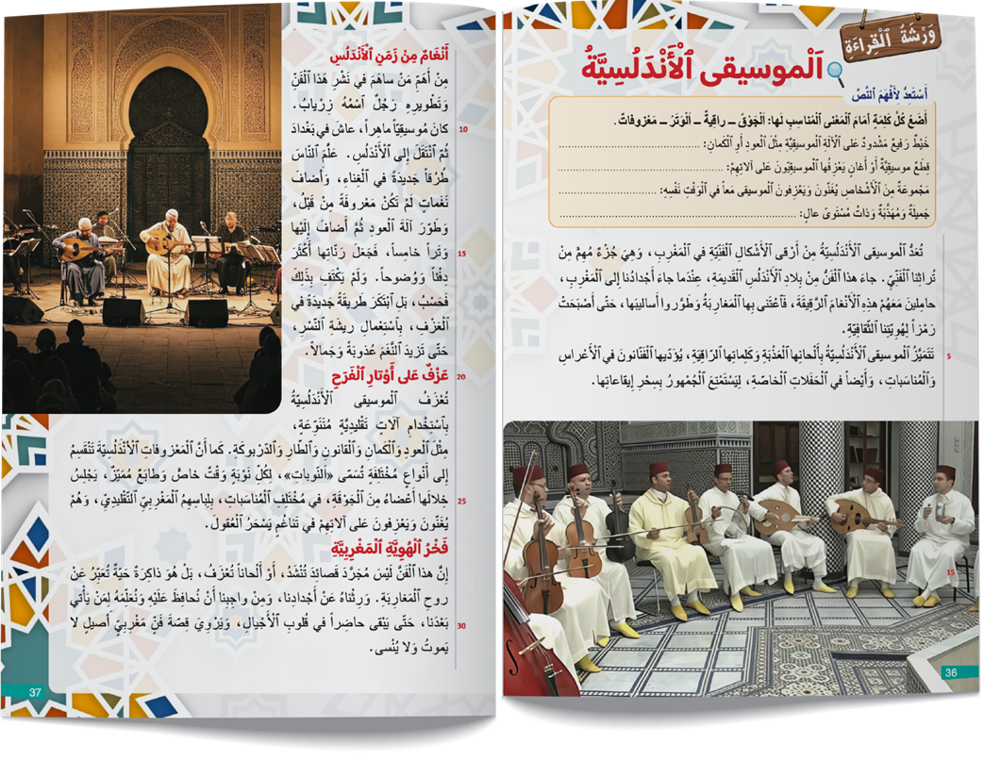
الآن سنقرأ نصا بعنوان "اَلْموسيقى ٱلْأَنْدَلُسِيَّةُ"
اختــتام الحــصة
قراءة 2
قراءة 1
نشاط اعتيادي

Slide 24
قبل قراءة النص، ستتعرفون مفرداتٍ ستساعدكم على الفهم.
اختــتام الحــصة
قراءة 2
قراءة 1
نشاط اعتيادي
راقِيَةٌ
اَلْجَوْقُ
مَعْزوفاتٌ
اَلْوَتَرُ

Slide 25
ما التعريف المناسب لكل كلمة؟
اختــتام الحــصة
قراءة 2
قراءة 1
نشاط اعتيادي
جَميلَةٌ وَ مُهَذَّبَةٌ وَ ذاتُ مُسْتَوى عالٍ.
اَلْجَوْقُ
خَيْطٌ رَفيعٌ مَشْدودٌ عَلى ٱلآلَةِ ٱلْموسيقِيَّةِ مِثْلَ ٱلْعودِ أَوِ ٱلْكَمانِ.
راقِيَةٌ
مَجْموعَةٌ مِنَ ٱلْأَشْخاصِ يُغَنّونَ وَيَعْزِفونَ ٱلْموسيقى مَعاً في ٱلْوَقْتِ نَفْسِهِ.
اَلْوَتَرُ
قِطَعٌ موسيقِيَّةٌ أَوْ أَغانٍ يَعْزِفُها ٱلْموسيقِيّونَ عَلى آلاتِهِمْ.
مَعْزوفاتٌ

Slide 26
من يقرأ؟
اختــتام الحــصة
قراءة 2
قراءة 1
نشاط اعتيادي
اَلْجَوْقُ: مَجْموعَةٌ مِنَ ٱلْأَشْخاصِ يُغَنّونَ وَيَعْزِفونَ ٱلْموسيقى مَعاً في ٱلْوَقْتِ نَفْسِهِ.
راقِيَةٌ: جَميلَةٌ وَ مُهَذَّبَةٌ وَ ذاتُ مُسْتَوى عالٍ.
اَلْوَتَرُ: خَيْطٌ رَفيعٌ مَشْدودٌ عَلى ٱلآلَةِ ٱلْموسيقِيَّةِ مِثْلَ ٱلْعودِ أَوِ ٱلْكَمانِ.
مَعْزوفاتٌ: قِطَعٌ موسيقِيَّةٌ أَوْ أَغانٍ يَعْزِفُها ٱلْموسيقِيّونَ عَلى آلاتِهِمْ.

Slide 27
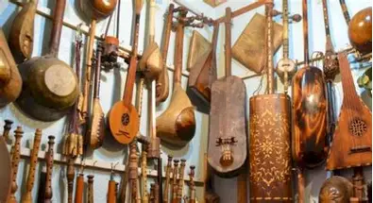
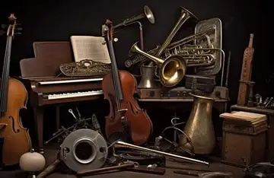
ماهي أنواع الموسيقى التي تعرفونها؟
اختــتام الحــصة
قراءة 2
قراءة 1
نشاط اعتيادي

Slide 28
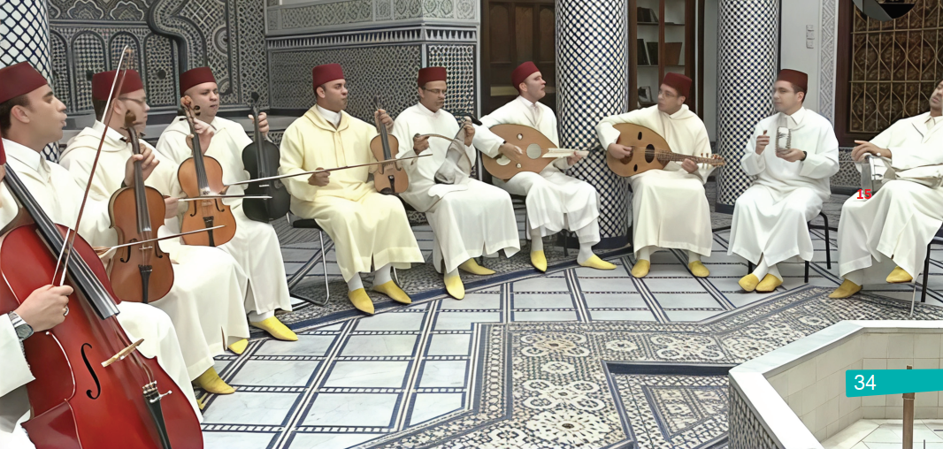
ماذا تعرفون عن الموسيقى الأندلسية؟
اختــتام الحــصة
قراءة 2
قراءة 1
نشاط اعتيادي

Slide 29
انطلاقا من العنوان والصورة، ما توقعاتكم حول النص؟
اختــتام الحــصة
قراءة 2
قراءة 1
نشاط اعتيادي

Slide 30
خذوا كراساتكم على الصفحتين 36 و 37.اقرأوا النص للتحقق من توقعاتكم. 3 دقائق
اختــتام الحــصة
قراءة 2
قراءة 1
نشاط اعتيادي

Slide 31
من كان توقعه موافقا لمضمون النص ؟ ما الذي يدل على ذلك من النص القرائي؟.
اختــتام الحــصة
قراءة 2
قراءة 1
نشاط اعتيادي

Slide 32
تابعوا معي ، سأقرأ الجزء الأول من النص.
اختــتام الحــصة
قراءة 2
قراءة 1
نشاط اعتيادي

Slide 33
الآن، سأعين 3 تلاميذ لقراءة فقرات الجزء الثاني – تابعوا
اختــتام الحــصة
قراءة 2
قراءة 1
نشاط اعتيادي

Slide 34
كَمْ عَدَدُ فَقَراتِ النَّصِّ؟
اختــتام الحــصة
قراءة 2
قراءة 1
نشاط اعتيادي
كَمْ عَدَدُ فَقَراتِ ٱلنَّصِّ؟

Slide 35
ما مَوْضوعُ هَذا ٱلنَّصِّ؟
اختــتام الحــصة
قراءة 2
قراءة 1
نشاط اعتيادي
ما مَوْضوعُ هَذا ٱلنَّصِّ؟

Slide 36
ما هِيَ ٱلْعَناوينُ ٱلْفَرْعِيَّةُ في ٱلنَّصِّ؟
اختــتام الحــصة
قراءة 2
قراءة 1
نشاط اعتيادي
ما هِيَ ٱلْعَناوينُ ٱلْفَرْعِيَّةُ في ٱلنَّصِّ؟

Slide 37
مِنْ أَيْنَ جاءَتِ ٱلْموسيقى ٱلْأَنْدَلُسِيَّةُ إِلى ٱلْمَغْرِبِ؟
اختــتام الحــصة
قراءة 2
قراءة 1
نشاط اعتيادي
مِنْ أَيْنَ جاءَتِ ٱلْموسيقى ٱلْأَنْدَلُسِيَّةُ إِلى ٱلْمَغْرِبِ؟

Slide 38
من يقرأ الجملة التي تدل على ذلك في النص؟
-يضغط الأستاذ على زر جهاز التحكم لتظهر الجملة.
اختــتام الحــصة
قراءة 2
قراءة 1
نشاط اعتيادي
مِنْ أَيْنَ جاءَتِ ٱلْموسيقى ٱلْأَنْدَلُسِيَّةُ إِلى ٱلْمَغْرِبِ؟
جاءَتِ ٱلْموسيقى ٱلْأَنْدَلُسِيَّةُ إِلى ٱلْمَغْرِبِ مِنْ بِلادِ ٱلْأَنْدَلُسِ ٱلْقَديمَةِ، حَيْثُ حَمَلَها أَجْدادُنا مَعَهُمْ عِنْدَما جاؤوا إِلى ٱلْمَغْرِبِ.

Slide 39
أُذْكُرْ ثَلاثَ آلاتٍ موسيقِيَّةٍ تُسْتَخْدَمُ في عَزْفِ ٱلْموسيقى ٱلْأَنْدَلُسِيَّةِ.
اختــتام الحــصة
قراءة 2
قراءة 1
نشاط اعتيادي
أُذْكُرْ ثَلاثَ آلاتٍ موسيقِيَّةٍ تُسْتَخْدَمُ في عَزْفِ ٱلْموسيقى ٱلْأَنْدَلُسِيَّةِ.

Slide 40
من يقرأ الجملة التي تدل على ذلك في النص؟
-يضغط الأستاذ على زر جهاز التحكم لتظهر الجملة.
اختــتام الحــصة
قراءة 2
قراءة 1
نشاط اعتيادي
أُذْكُرْ ثَلاثَ آلاتٍ موسيقِيَّةٍ تُسْتَخْدَمُ في عَزْفِ ٱلْموسيقى ٱلْأَنْدَلُسِيَّةِ.
اَلْآلاتُ ٱلْموسيقِيَّةُ ٱلْمُسْتَخْدَمَةُ في عَزْفِ ٱلْموسيقَى ٱلْأَنْدَلُسِيَّةِ هِيَ:
اَلْعودُ - اَلْكَمانُ - اَلْقانونُ - اَلطّارُ - اَلدَّرْبوكَةُ

Slide 41
فِي أَيِّ ٱلْمُناسَباتِ يُؤَدّي ٱلْفَنّانونَ ٱلْموسيقى ٱلْأَنْدَلُسِيَّةَ؟
اختــتام الحــصة
قراءة 2
قراءة 1
نشاط اعتيادي
فِي أَيِّ ٱلْمُناسَباتِ يُؤَدّي ٱلْفَنّانونَ ٱلْموسيقى ٱلْأَنْدَلُسِيَّةَ؟

Slide 42
من يقرأ الجملة التي تدل على ذلك في النص؟
-يضغط الأستاذ على زر جهاز التحكم لتظهر الجملة.
اختــتام الحــصة
قراءة 2
قراءة 1
نشاط اعتيادي
فِي أَيِّ ٱلْمُناسَباتِ يُؤَدّي ٱلْفَنّانونَ ٱلْموسيقى ٱلْأَنْدَلُسِيَّةَ؟
يُؤَدّي ٱلْفَنّانونَ ٱلْموسيقى ٱلْأَنْدَلُسِيَّةَ في ٱلْأَعْراسِ وَٱلْمُناسَباتِ وَٱلْحَفَلاتِ ٱلْخاصَّةِ.

Slide 43
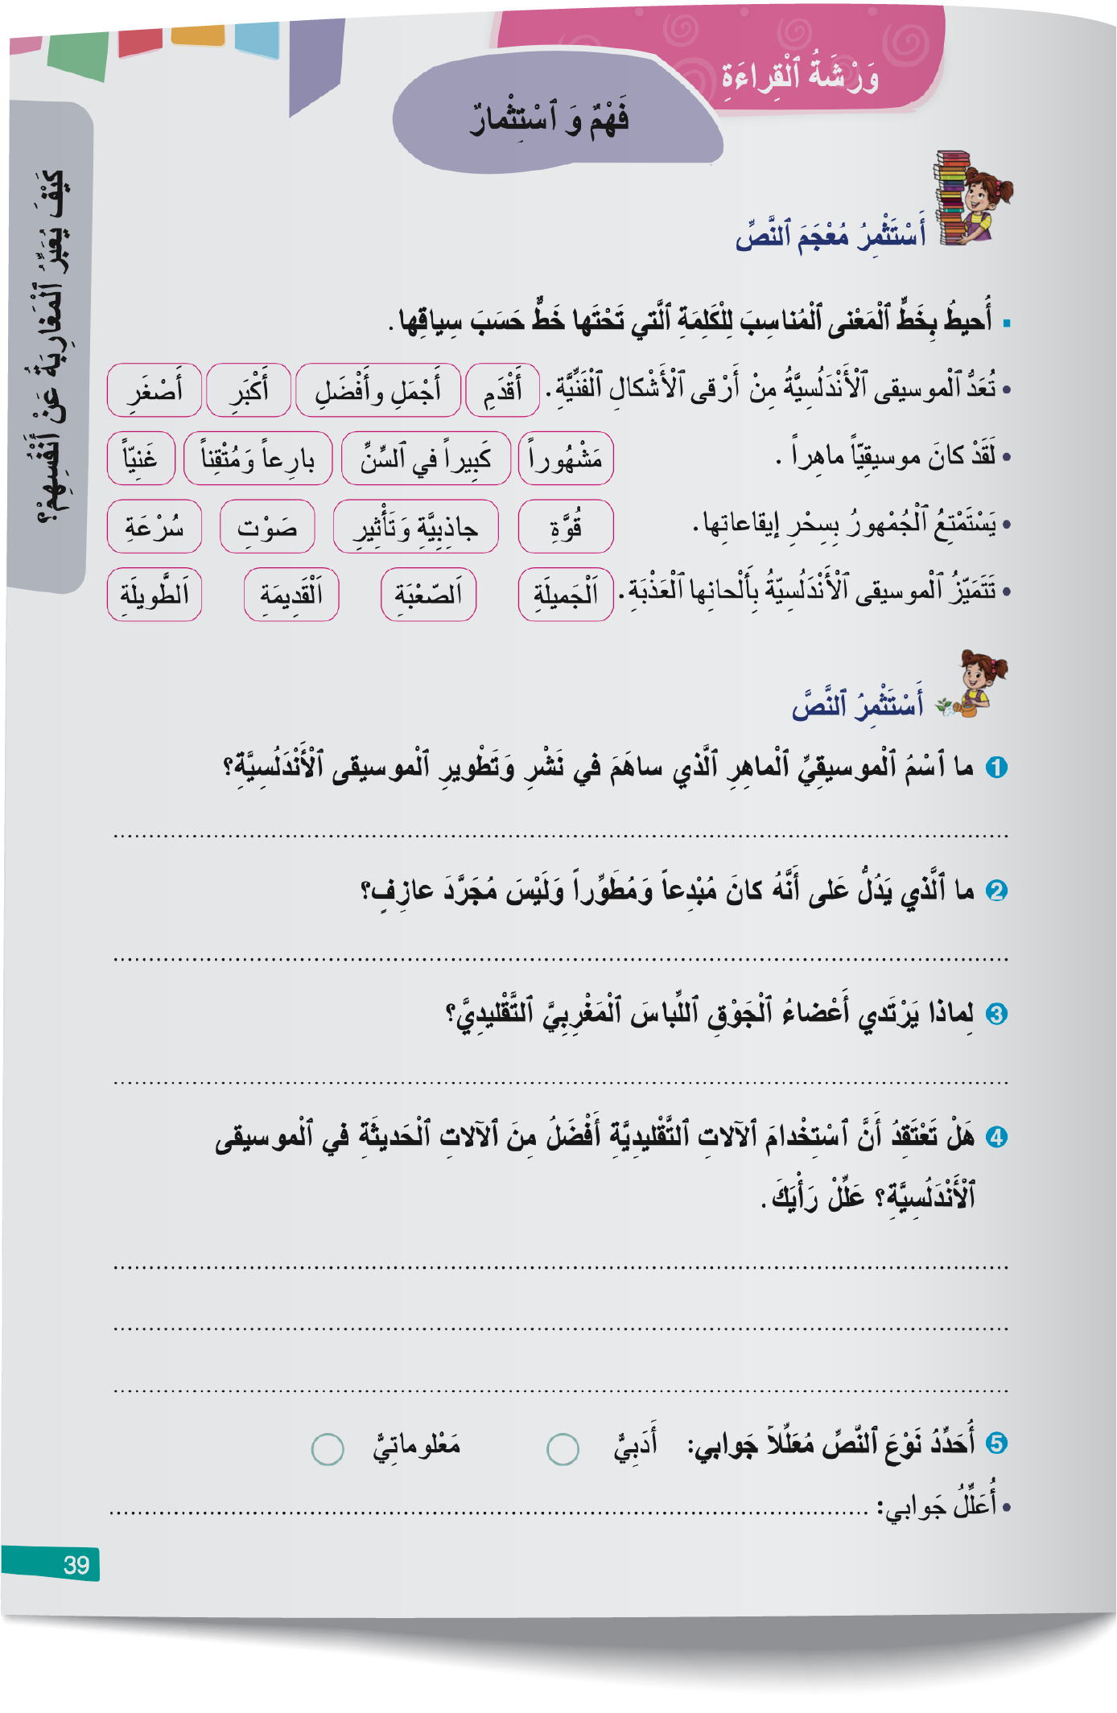
أحسنتم. حذوا كراساتكم على الصفحة 39 و أجيبوا عن التمرين التالي:
اختــتام الحــصة
قراءة 2
قراءة 1
نشاط اعتيادي

Slide 44
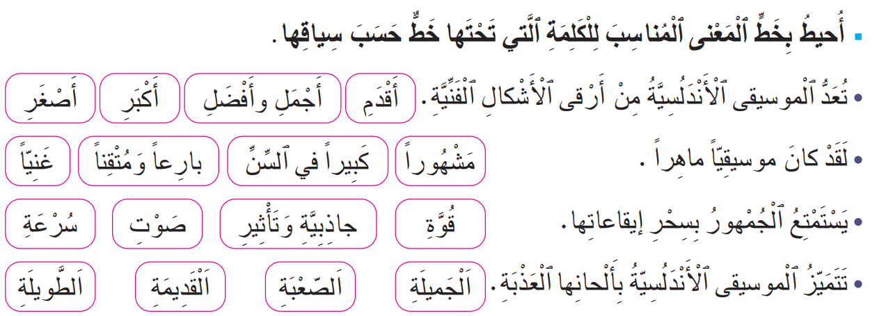
أحيط بخط المعنى المناسب للكلمة التي تحتها خط حسب سياقها.
-يرجى توجيه المتعلمين لإضافة خط تحت الكلمات التالية: أَرْقى – ماهِراً – بِسِحْرِ – اَلْعَذْبَةِ.
اختــتام الحــصة
قراءة 2
قراءة 1
نشاط اعتيادي

Slide 45
انتبهوا لتصحيح الكلمة الأولى
- يضغط الأستاذ على زر جهاز التحكم لتظهر الإجابة.
اختــتام الحــصة
قراءة 2
قراءة 1
نشاط اعتيادي

Slide 46
انتبهوا لتصحيح الكلمة الثانية
- يضغط الأستاذ على زر جهاز التحكم لتظهر الإجابة.
اختــتام الحــصة
قراءة 2
قراءة 1
نشاط اعتيادي

Slide 47
انتبهوا لتصحيح الكلمة الثالثة
- يضغط الأستاذ على زر جهاز التحكم لتظهر الإجابة.
اختــتام الحــصة
قراءة 2
قراءة 1
نشاط اعتيادي

Slide 48
انتبهوا لتصحيح الكلمة الرابعة
- يضغط الأستاذ على زر جهاز التحكم لتظهر الإجابة.
اختــتام الحــصة
قراءة 2
قراءة 1
نشاط اعتيادي

Slide 49
قراءة 2
3
اَلْموسيقى ٱلْأَنْدَلُسِيَّةُ:- توظيف استراتيجية تحديد الأفكار الرئيسية.

Slide 50
سنواصل تدربا على تحديد الأفكار الرئيسية.
اختــتام الحــصة
قراءة 2
قراءة 1
نشاط اعتيادي
إسْتْراتيجِيَّةُ تَحْديدِ ٱلْأَفْكارِ ٱلرَّئيسِيَّةِ.

Slide 51
من يذكرنا بالخطوات؟
اختــتام الحــصة
قراءة 2
قراءة 1
نشاط اعتيادي
إسْتْراتيجِيَّةُ تَحْديدِ ٱلْأَفْكارِ ٱلرَّئيسِيَّةِ.

Slide 52
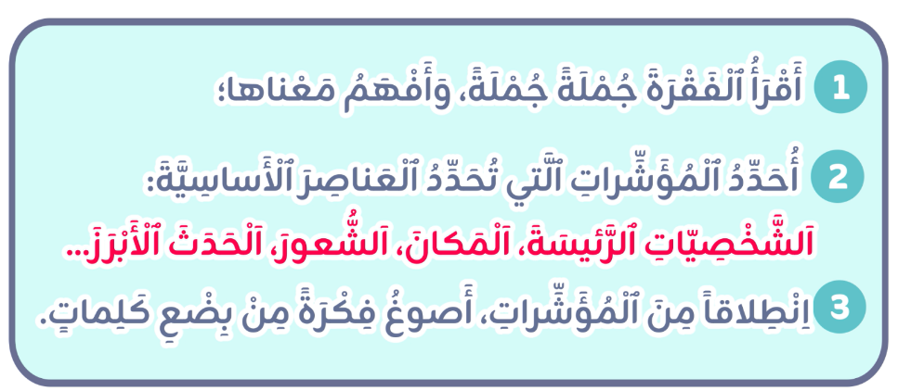
من يقرأ؟
اختــتام الحــصة
قراءة 2
قراءة 1
نشاط اعتيادي

Slide 53
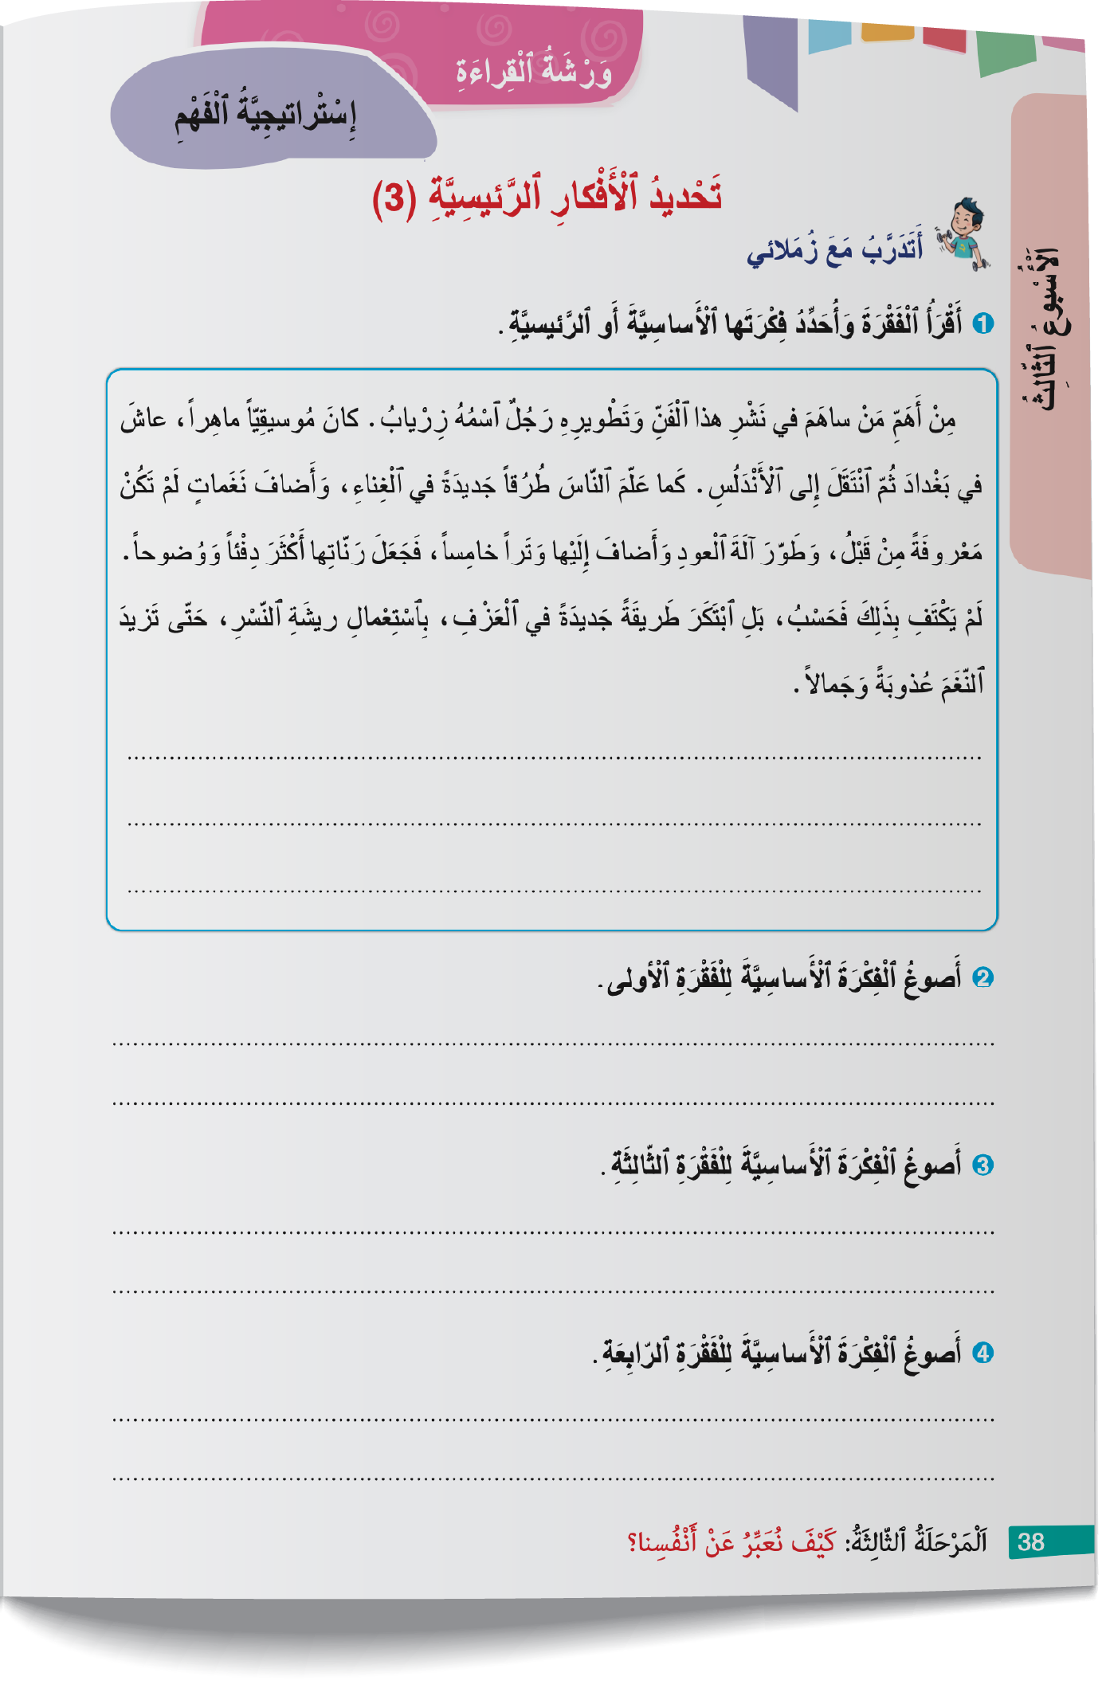
الآن؛ خذوا كراساتكم على الصفحة رقم 38
اختــتام الحــصة
قراءة 2
قراءة 1
نشاط اعتيادي

Slide 54
في ثنائيات أجيبوا عن السؤال التالي:
اختــتام الحــصة
قراءة 2
قراءة 1
نشاط اعتيادي

Slide 55

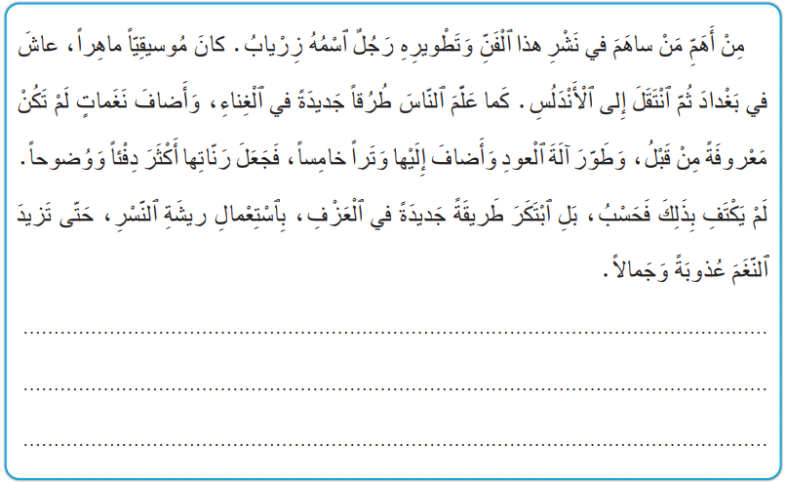
أقرأ الفقرة و أحدد فكرتها الأساسية أو الرئيسية.
اختــتام الحــصة
قراءة 2
قراءة 1
نشاط اعتيادي

Slide 56
من يجيب؟ كيف توصلت للجواب؟
-يضغط الأستاذ على زر جهاز التحكم لتظهر الإجابة.
اختــتام الحــصة
قراءة 2
قراءة 1
نشاط اعتيادي
زِرْيابُ موسيقِيٌّ ماهِرٌ طَوَّرَ ٱلْموسيقى ٱلْأَنْدَلُسِيَّةَ وَأَضافَ إِلَيْها أَشْياءَ جَديدَةً.

Slide 57
ما هِيَ ٱلْفَقْرَةُ ٱلَّتي تَتَحَدَّثُ عَنِ ٱلْفِكْرَةِ ٱلتّالِيَةِ:اَلنّوتاتُ ٱلَّتي تُمَيِّزُ ٱلْموسيقى ٱلأَنْدَلُسِيَّةَ.
اختــتام الحــصة
قراءة 2
قراءة 1
نشاط اعتيادي
ما هِيَ ٱلْفَقْرَةُ ٱلَّتي تَتَحَدَّثُ عَنِ ٱلْفِكْرَةِ ٱلتّالِيَةِ:
اَلنّوتاتُ ٱلَّتي تُمَيِّزُ ٱلْموسيقى ٱلأَنْدَلُسِيَّةَ.

Slide 58
انتبهوا للتصحيح؟ من يجيب؟
-يضغط الأستاذ على زر جهاز التحكم لتظهر الإجابة
اختــتام الحــصة
قراءة 2
قراءة 1
نشاط اعتيادي
ما هِيَ ٱلْفَقْرَةُ ٱلَّتي تَتَحَدَّثُ عَنِ ٱلْفِكْرَةِ ٱلتّالِيَةِ:
اَلنّوتاتُ ٱلَّتي تُمَيِّزُ ٱلْموسيقى ٱلأَنْدَلُسِيَّةَ.

Slide 59
ما هِيَ ٱلْفَقْرَةُ ٱلَّتي تَتَحَدَّثُ عَنِ ٱلْفِكْرَةِ اَلْبِلادِ ٱلَّتي جاءَتْ مِنْها ٱلْموسيقى ٱلْأَنْدَلُسِيَّةُ..
اختــتام الحــصة
قراءة 2
قراءة 1
نشاط اعتيادي
ما هِيَ ٱلْفَقْرَةُ ٱلَّتي تَتَحَدَّثُ عَنِ ٱلْفِكْرَةِ ٱلتّالِيَةِ:
اَلْبِلادِ ٱلَّتي جاءَتْ مِنْها ٱلْموسيقى ٱلْأَنْدَلُسِيَّةُ..

Slide 60
انتبهوا للتصحيح؟ من يجيب؟
-يضغط الأستاذ على زر جهاز التحكم لتظهر الإجابة
اختــتام الحــصة
قراءة 2
قراءة 1
نشاط اعتيادي
ما هِيَ ٱلْفَقْرَةُ ٱلَّتي تَتَحَدَّثُ عَنِ ٱلْفِكْرَةِ ٱلتّالِيَةِ:
اَلْبِلادِ ٱلَّتي جاءَتْ مِنْها ٱلْموسيقى ٱلْأَنْدَلُسِيَّةُ..

Slide 61
ما هِيَ ٱلْفَقْرَةُ ٱلَّتي تَتَحَدَّثُ عَنِ ٱلْفِكْرَةِ مِنَ ٱلْواجِبِ عَلَيْنا ٱلْحِفاظُ عَلى فَنِّ ٱلْموسيقى ٱلْأَنْدَلُسِيَّةِ.
اختــتام الحــصة
قراءة 2
قراءة 1
نشاط اعتيادي
ما هِيَ ٱلْفَقْرَةُ ٱلَّتي تَتَحَدَّثُ عَنِ ٱلْفِكْرَةِ ٱلتّالِيَةِ:
مِنَ ٱلْواجِبِ عَلَيْنا ٱلْحِفاظُ عَلى فَنِّ ٱلْموسيقى ٱلْأَنْدَلُسِيَّةِ.

Slide 62
انتبهوا للتصحيح؟ من يجيب؟
-يضغط الأستاذ على زر جهاز التحكم لتظهر الإجابة
اختــتام الحــصة
قراءة 2
قراءة 1
نشاط اعتيادي
ما هِيَ ٱلْفَقْرَةُ ٱلَّتي تَتَحَدَّثُ عَنِ ٱلْفِكْرَةِ ٱلتّالِيَةِ:
مِنَ ٱلْواجِبِ عَلَيْنا ٱلْحِفاظُ عَلى فَنِّ ٱلْموسيقى ٱلْأَنْدَلُسِيَّةِ.

Slide 63
اختــتام الحــصة
ماذا تعلمتم اليوم؟
واجباتكم اليومية.

Slide 64
ماذا تعلمتم اليوم؟
اختــتام الحــصة
قراءة 2
قراءة 1
نشاط اعتيادي
في هَذِهِ ٱلْحِصَّةِ
تَعَرَّفْتُ كَيْفِيَّةَ ٱسْتِعْمالِ إِسْتْراتيجِيَّةِ تَحْديدِ ٱلْأَفْكارِ ٱلرَّئيسِيَّةِ.
تَدَرَّبْتُ عَلَى تَوَقُّعِ مَضْمونِ ٱلنَّصِّ ٱلْقِرائِيِّ وَ أَجَبْتُ عَنْ أَسْئِلَةِ ٱلْفَهْمِ ٱلْعامِّ.

Slide 65

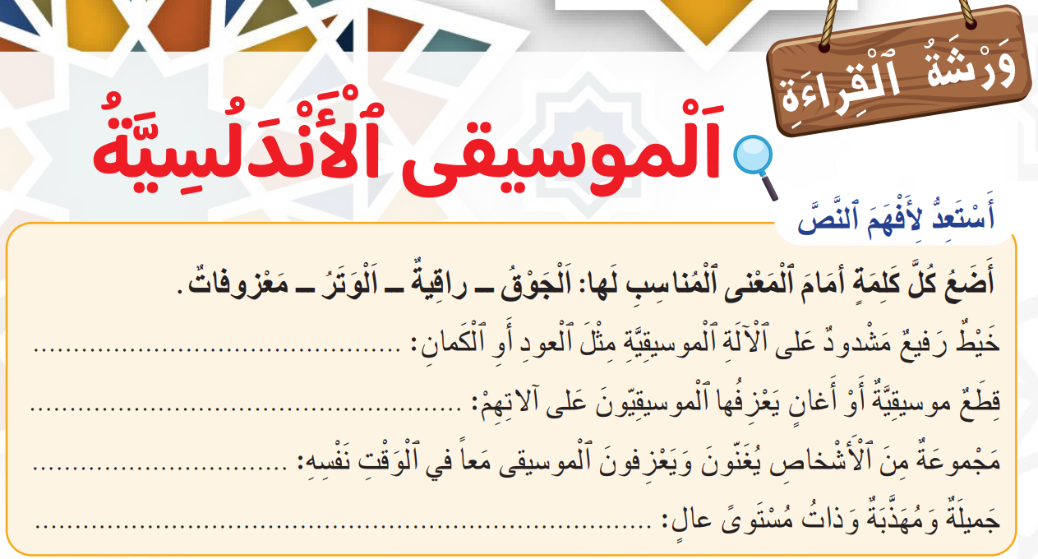
خذوا دفاتر المنزل، سجلوا الواجب المنزلي.
اختــتام الحــصة
قراءة 2
قراءة 1
نشاط اعتيادي

Slide 66
خذوا دفاتر المنزل، سجلوا الواجب المنزلي.
اختــتام الحــصة
قراءة 2
قراءة 1
نشاط اعتيادي
1. قِراءَةُ ٱلنّصِّ قِراءةً سَليمَةً مُعَبِّرةً مَعَ ٱحْتِرامِ قَواعِدِ ٱلْوَقْفِ؛
-2. اِسْتِعْمالُ ٱلْمُعْجَمِ ٱلْمُبَسَّطِ لِلْبَحثِ عَنْ شُروحاتِ كَلِماتٍ صَعْبَةٍ مِنَ ٱلنَّصِّ.

Slide 67
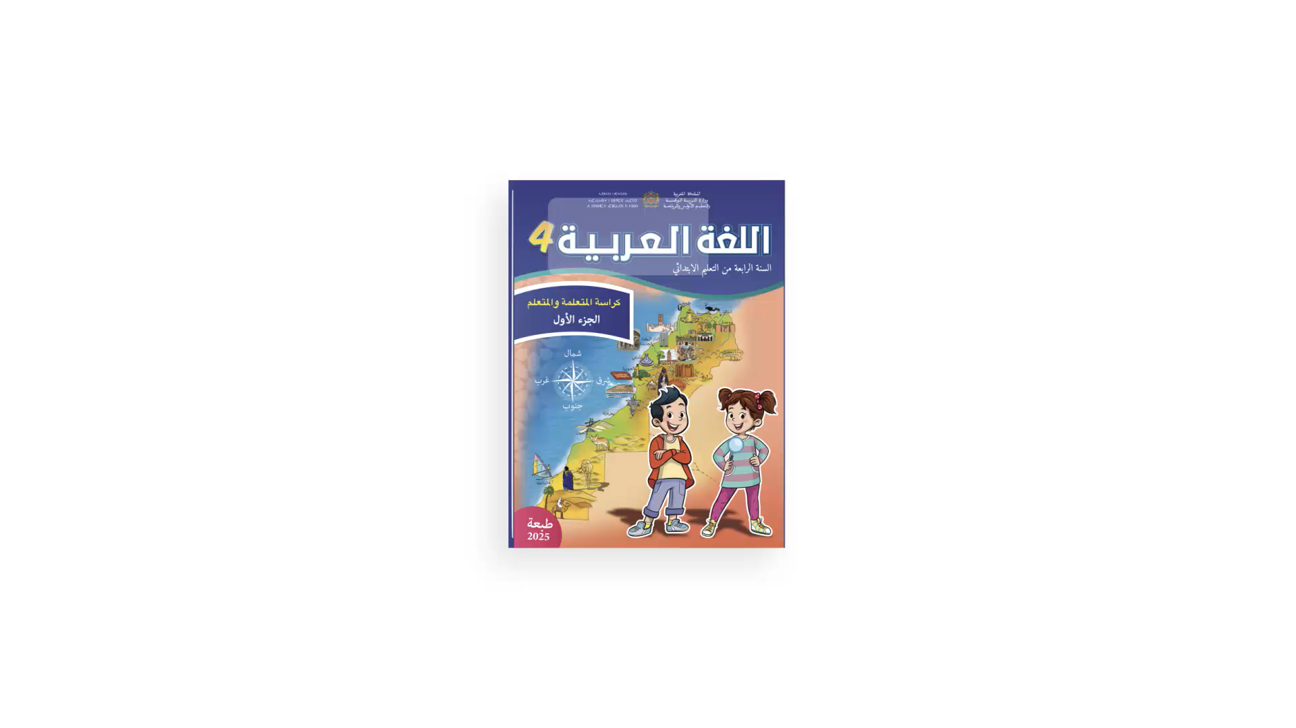

Slide 68
بناء على إنجازات المتعلمين خلال الممارسة المستقلة
ما تقديرك لنسبة التحكم في هدف الدرس؟
تسجل النسبة على صفحة اليوم من مذكرة الأستاذ.

